Slide 1
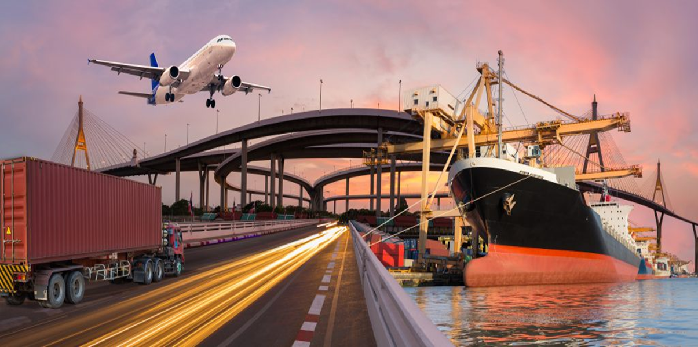
PERIODE 2
Terugblik
Les 3 Logistiek en Transport (BT & GT)

Slide 2
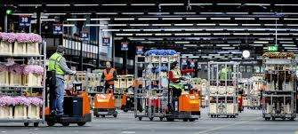
Programma Periode 2
Les 1 Basis logistiek
Les 2 Handels- en leveringsvoorwaarden
Les 3 Logistiek & Transport
Les 4 Afzetmarkten
Les 5 Marketing
Les 6 Export
Les 7 Bedrijfsregistratie systemen
Les 8 Toets

Slide 3
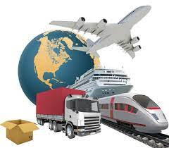
Manieren van transport
Les 3 Logistiek en Transport
vervoer over de weg
vervoer per spoor
vervoer over water
binnenvaart
zeescheepvaart
vervoer door de lucht
vervoer via een pijpleiding

Slide 4
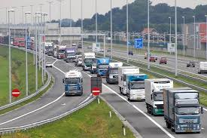
Kiezen van een transportmethode
Les 3 Logistiek en Transport
Bij het kiezen houd je rekening met de volgende factoren:
te overbruggen afstand
maximale of gewenste transporttijd
kenmerken van de transportmethoden.

Slide 5
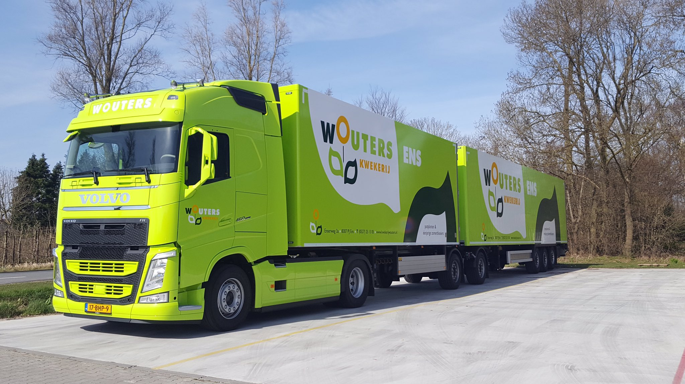
Transportmiddelen bij vervoer over de weg
Les 3 Logistiek en Transport
bestelwagens
vrachtwagens
LZV (langere en zwaardere vrachtautocombinatie)

Slide 6
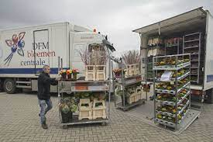
Opstellen van een laadplan
Les 3 Logistiek en Transport
Bij het organiseren van de belading houd je rekening met de volgende punten:
Wat zijn de bestemmingen en welke goederen worden geladen?
Hoe laat moet er met laden begonnen worden?
Hoe zet je de goederen in de vrachtwagen?
Hoe plan je eventuele retouren in?

Slide 7
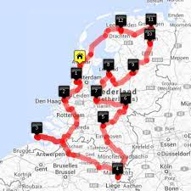
Routeplanning
Les 3 Logistiek en Transport
Belangrijkste doel van een routeplanning is het minimaliseren van transportkosten.
De planning hangt af van verschillende factoren, zoals de bestemming.
De meeste ondernemingen gebruiken een geautomatiseerd transportplanning-systeem. Je kunt ook een handmatige methode gebruiken.

Slide 8
Noodzakelijke informatie voor routeplanning
Les 3 Logistiek en Transport
zendingsgegevens
tijdinformatie
wettelijke voorschriften
aantal zendingen per afleveradres
volume/gewicht van de zending
bijzonderheden over de manier van verpakken
leverafspraken met de klant
kwetsbaarheid van de goederen
bereikbaarheid van de klant

Slide 9
Noodzakelijke informatie voor routeplanning
Les 3 Logistiek en Transport
normtijden voor het laden
normtijden voor het rijden
binnen de bebouwde kom
buiten de bebouwde kom
normtijden voor het lossen
De maximale laadcapaciteit mag niet overschreden worden.
Je moet je houden aan het Rijtijdenbesluit.
De maximumsnelheid mag niet overschreden worden.
Je moet je houden aan de geldende venstertijden van de desbetreffende gemeente.

Slide 10
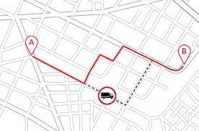
Opstellen van een routeplanning
Les 3 Logistiek en Transport
Bezorgcapaciteit
Bepaal de rijafstand.
Bereken de rijtijd (in minuten).
Bepaal de laadtijd.
Bepaal de totaaltijd (in minuten).
Bereken de resterende bezorgtijd (in minuten).
Bepaal de normtijd voor het lossen.
Bereken de bezorgcapaciteit.

Slide 11
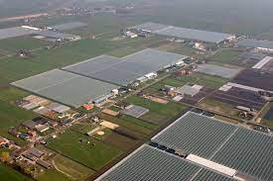
Vestigingsplaats
Les 3 Logistiek en Transport
Wat de beste vestigingsplaats is, hangt af van verschillende factoren:
afstand tot de klanten en leveranciers
transportkosten leveranciers naar bedrijf
transportkosten bedrijf naar klanten
beschikbaarheid deskundig personeel
lokaal ondernemingsklimaat
bestemmingsplannen
infrastructuur.

Slide 12
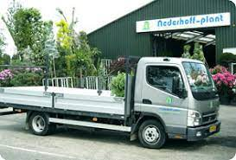
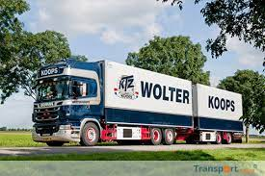
Eigen transport of uitbesteden?

Slide 13
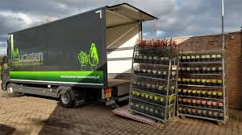
Eigen vervoer
Les 3 Logistiek en Transport
vervoer met eigen of geleasete vrachtwagens
operational leasing
financial leasing

Slide 14
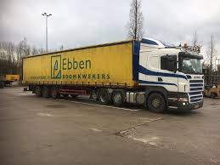
Eigen vervoer
Les 3 Logistiek en Transport
voordelen eigen vervoer:
flexibiliteit
op tijd leveren
direct contact met de afnemer
reclame
zorgvuldigheid
minder administratie

Slide 15
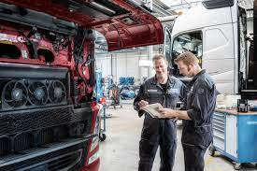
Eigen vervoer
Les 3 Logistiek en Transport
nadelen eigen vervoer:
eigen risico
eigen personeel
onderhoud en reparatie

Slide 16
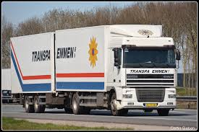
Uitbesteed vervoer
Les 3 Logistiek en Transport
vervoer door derden
contractvervoer
voordelen uitbesteed vervoer:
geen zorg voor onderhoud en reparaties van het wagenpark
geen investeringen in eigen auto’s
minder risico’s bij ziekte van chauffeurs, of bij te veel/te weinig aanbod van vracht
minder leiding en toezicht nodig

Slide 17
Keuzecriteria
Les 3 Logistiek en Transport
Bij de keuze tussen eigen vervoer en uitbesteed vervoer spelen de volgende factoren een rol:
kosten
gevraagde logistieke prestaties
benodigde inspanning voor de organisatie van eigen vervoer en een eigen transportafdeling
eerdere ervaringen
bijkomende voor- en nadelen.

Slide 18
Kosten eigen vervoer
Les 3 Logistiek en Transport
vaste kosten
rente over leningen
motorrijtuigenbelasting
verzekeringspremie
periodieke controle
vast onderhoud
afschrijvingen
stalling
aanschaf satelliet- of mobiele telefoonverbinding
routeplanningsprogramma’s
navigatiesysteem

Slide 19
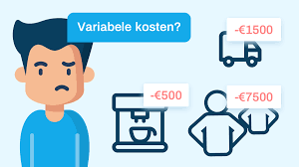
Kosten eigen vervoer
Les 3 Logistiek en Transport
variabele kosten
personeelskosten chauffeurs
afschrijving van vrachtwagens
afschrijving van banden
energieverbruik
reparaties en onderhoud

Slide 20
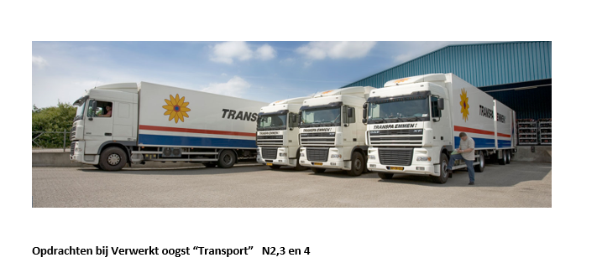
Opdracht les 3 Glasteelt & Boomteelt Maak lesbrief 7

